Slide 1
먹코 또 먹고
by 자바세끼
팀장: 정신우
팀원: 남영준, 송가람, 이혜진
기간: 4.29 ~ 5.12

Slide 2
Introduction
맛집 리뷰 플랫폼
AIA학원/종각 근처 맛집에 대한 정보를 공유하는 커뮤니티 프로그램 개발

Slide 3
Service Overview
데이터마이닝
CRUD 구현
회원 관리
검색
최다방문가게, 지출통계 등
글쓰기, 조회, 수정, 삭제
가입, 로그인, 로그아웃, 등급제
가격대 / 음식종류 / 거리 / 별점 필터링

Slide 4




Class Overview
식당
사용자
메뉴
구매내역
고유id
주소
거리
분류
전화번호
평균 평점
고유id
이름
비밀번호
글 개수
밥값
고유id
이름
가격
가게id
사용자id
가게id
메뉴id
평점

Slide 5





Function Overview
입력
수정
삭제
조회
검색

Slide 6
01
02
03
프로젝트 목표
개발 목표
도전 목표
요구사항 분석 -> 설계 -> 개발 -> 배포의 개발프로세스 트레이닝
팀작업 트레이닝
커뮤니티 프로그램 개발을 통하여 CRUD개발 숙달
자바의 객체지향 개념의 장점을 활용하여 향후 통신, 데이터베이스 적용 등 확장이 가능한 설계 및 구현
실행파일형태 제작
통신기능 제작
다국어버전 지원 제작

Slide 7
Project Progress
프로젝트 주제 선정
1차 발표 준비 및 발표
개인 별
테스트 코드 작성
산출물 정리 및
수정 작업
개발 차트 제작 및
구조 설계
리뷰 회의 및
역할 분배
테스트 진행

Slide 8
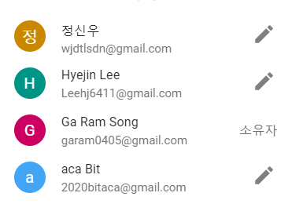
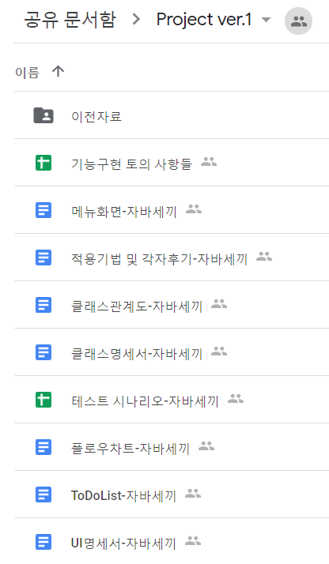

Slide 9

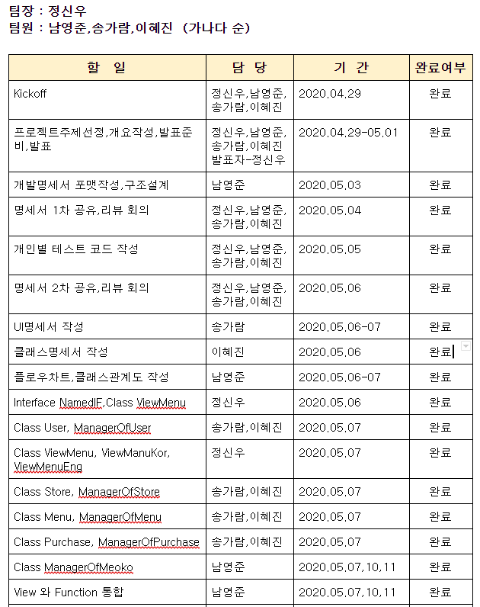

Slide 10

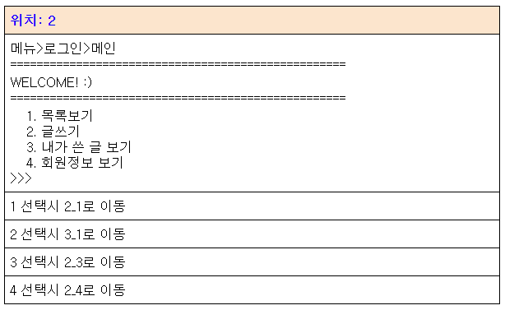
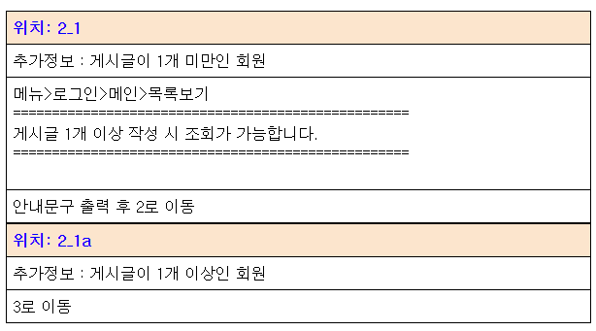

Slide 11

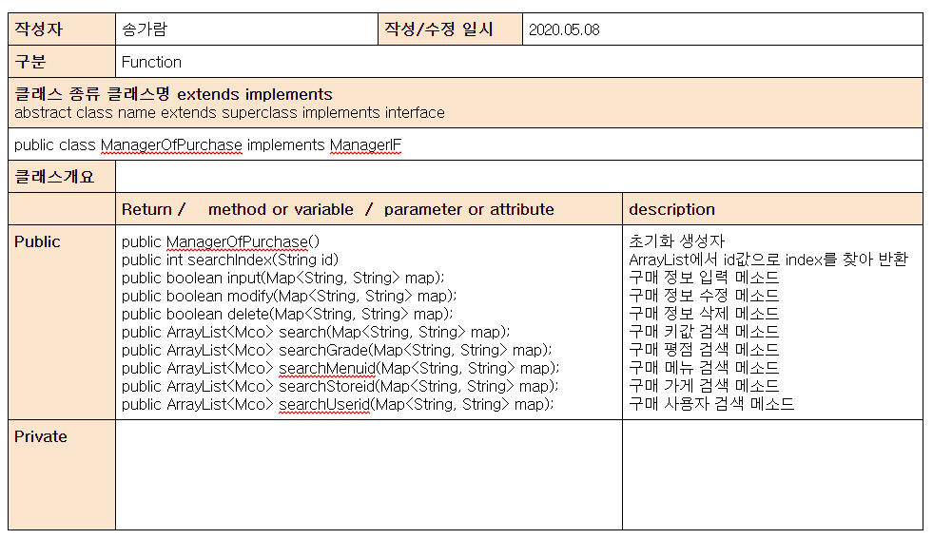

Slide 12
Class Relationship Diagram
[Object]
[Function]
abstract Class Mco
ManagerIF
extends
User
Store
Menu
Purchase
ManagerOf
User
ManagerOf
Store
ManagerOf
Menu
ManagerOf
Purchase
[View]
[Exception]
abstract ViewMenu
extends
Exception
extends
ViewMenuKor
ViewMenuEng
OptionInput
Exception
has a
implements
InputException
NamedIF
NamedIEngIF

Slide 13
Flow Chart
0.언어선택
한국어,영어 -> 이후 , 해당언어로 표시
1.메뉴
로그인,회원가입
1_1.로그인
아이디,비밀번호입력
1_2.회원가입
이름,아이디,비밀번호 입력
1_1b.로그인 실패
[1_1. 로그인] 이동
로그인 성공
[2]로 이동
1_2b. 아이디 중복
아이디 재입력
1_2a.회원가입 완료 [2]로 이동

Slide 14
2.메인
목록보기, 글쓰기, 내가쓴글보기, 회원정보보기
2_1.목록보기
게시글1개미만
[2]로 이동
그외 [3]으로 이동
3_1.글쓰기
2_3.내가쓴글보기
목록출력 및 글선택
2_4.회원정보보기
수정,뒤로가기
2_3 a.
글내용출력
수정,삭제,뒤로가기
2_4_1.
회원정보 수정
(이름/PW)
수정입력
수정
[3_1]이동,
덮어쓰기
2_3 b.
삭제 확인
입력
뒤로가기
[2_3] 이동
수정완료
[2_4] 이동
재수정
[2_4_1] 이동
2_3 b_1.
삭제 완료
[2_3] 이동
2_3 b_2.
삭제 취소,
[2_3] 이동

Slide 15
3. 리뷰 목록화면
이전목록보기, 글쓰기, 검색, 뒤로가기, 종료, 다음목록보기
3_1. 글쓰기
3_2. 검색
뒤로가기
[2.메인] 이동
4.종료
종료 확인
3_1(a~g)
리뷰정보 입력
3_2_1(~5).
검색필터선택
프로그램
종료
뒤로가기
[3] 이동
3_2_0.
검색필터추가
3_1h
결과 저장
다시 입력
[3_1]이동
3_2_0a.
검색결과 출력
3_3.
검색결과 없음
[3]으로 이동
[2. 메인] 이동
[3-1]글쓰기
입력창 이동
이전목록보기
이후목록보기
뒤로가기
[3]으로 이동

Slide 16



O O P (Object Oriented Programming)
다형성
캡슐화
추상화 / 상속
Polymorphism
하나의 타입으로 다양한 실행결과
오버라이딩,캐스팅
간단한 단일 코드로
기능 구현 가능
Encapsulation
정보은닉으로 보다 효율적인 개발 가능
Abstraction / Inheritance
핵심적인 특징에 집중,복잡도 관리
재사용으로 코드재활용
‹#›

Slide 17



Application Technique
ArrayList
싱글톤
인터페이스 활용
빠른 참조와
저장 순서 유지
객체 생성자를 외부에서 직접 호출하지 못하도록 제어 고려
모든 출력 결과를 인터페이스로 정리
사전에 정의된
메서드 명사용
‹#›

Slide 18



Application Technique
HashMap
사용자정의 예외클래스
가변인자
매개변수를 HashMap으로 전달하여 클래스 메소드의 다양한 매개변수를 통일화 하는 효과를 얻음
입력처리 전용 메서드를 활용하므로써
코드를 간소화
가변 인자 사용으로
예외처리조건 전달코드를 줄임
‹#›

Slide 19
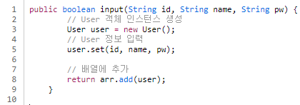
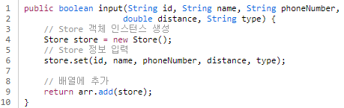
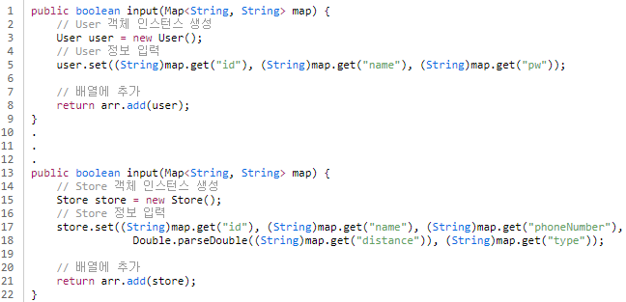

Slide 20
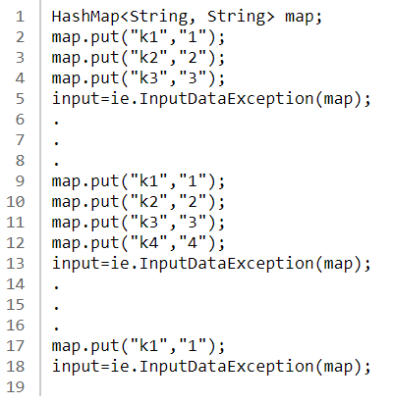
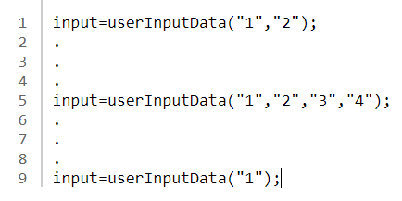

Slide 21
Review & Feedback
송가람
이혜진
리뷰 :
로직 설계는 확장성을 고려하여 작성해야 추가작업 및 수정이 용이하다는것을 배울 수 있었음.
피드백 :
FileIO를 적용하여 데이터 관리를 더 쉽게 해보고 싶었지만 기존 설계도에서 수정이 대거로 이루어져야 하여 보류함. 빨간 오류 화면에 좌절하지 말고 디버그와 친해지는 연습도 필요!
리뷰 :
수업내용을 프로젝트에 적용하는 과정에서 어려웠던 부분들을 한 번 더 짚어보면서 공부할 수 있었음. 객체지향 프로그래밍이 막연하게 느껴졌는데, 프로젝트 적용사례를 통해 객체지향 개념을 비교적 명확하게 정리할 수 있었음.
피드백 :
클래스, 상속, 다형성 등 객체지향 적 개념을 이해하는데 중점을 둠.

Slide 22
Review & Feedback
정신우
남영준
리뷰 :
개발에는 코딩하는 것만 중요하다고 생각했지만 초기작업과 형상관리(git)의 이해도에 따라 개발 진행속도와 완성도에 영향을 미친다는 것을 배울 수 있었음.
피드백 :
View 업무를 맡아 프로그램의 흐름을 맡게되었는데 초반 흐름도 이해가 부족하여 메서드들의 호출이 엉키는 경우가 있었는데 다시 flow chart를 참고하여 전체적인 흐름을 파악하여 문제를 보완할 수 있었음.
리뷰 :
자바의 특성을 실제 프로젝트에 적용하는 과정에서 다양한 경험과 지식을 체험,습득할수 있었음.
피드백 :
단순한 기능 개발이 아닌
요구사항분석-설계-구현-테스트-유지보수
과정을 실제 필요한 각종 명세서를 직접
작성하며 함께 진행-마무리 한게
참 기쁘네요
역시나 개발은 참 즐거운 것이군요.

Slide 23
Thanks!

